Slide 1
Vyšší kompenzační činitelé

Slide 2
Význam vyšších kompenzačních činitelů
paměť, pozornost, představivost, myšlení, řeč a vůle
smysly kompenzovat jen velmi omezeně
podporuje vhodné výchovné prostředí a aktivní učení

Slide 3
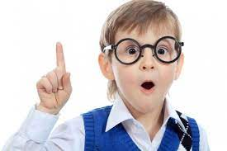
POZORNOST
schopnost zaměřit a soustředit se na podnět Z MNOHA
důležité nebo ohrožující
významně ovlivňuje kvalitu všech psychických procesů
je podmíněna intelektuálními, volními a emocionálními vlastnostmi člověka
nutné aktivizovat organismus jinak
  snížená aktivace, ospalost, nižší svalové napětí
  naopak + nerozptyluje se
význam pro POSP

Slide 4
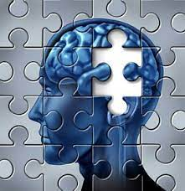
Paměť
hmatová, motorická, čichová, chuťová, akustická slovní
orientace v prostoru:
  vyvolávat paměťové představy o známém
  nebo prozkoumat ostatními smysly
  vyhodnotit do celkové představy
úroveň mechanické paměti zpravidla lepší než u dětí vidících
zásada: sytematičnosti, usměrňování, podstatné znaky, pomoci s pochopením podstaty

Slide 5
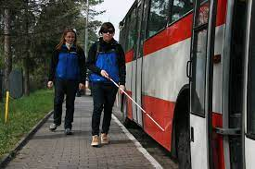
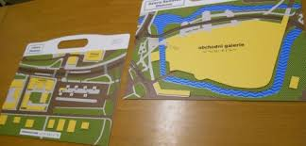
paměť
kognitivní mapování při nácviku trasy
vštípení (tvar trasy, orientační body, vodící linie, povrch, čas )
uchování
vybavení
reliéfní plánky

Slide 6
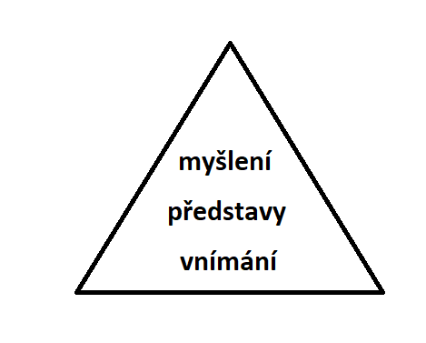
Představivost
představivost je psychický proces, jehož výsledkem jsou představy, tedy jakési obrazy, které si člověk vytvoří ve své mysli, přičemž nemusí jít o představy aktuálně, ale také dříve vnímaného
nevidomí: představy hmatové, sluchové, čichové, chuťové, vibrační, motorické a představy o vlastním těle

Slide 7
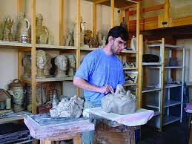
představivost
zlomkovitost představ
představa není nikdy stejná jako realita
vybereme to, co je podstatné
důležitou roli hraje rozvoj konkrétního myšlení, zvláště
  porovnávání (zvuková a hmatová pexesa),
  usuzování, které pomáhají zlomkovité představy zpřesňovat a zpracovávat

Slide 8
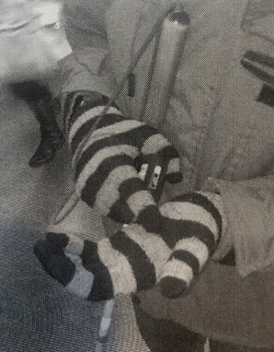
REKONSTRUKČNÍ OBRAZOTVORNOST
podporujeme prohlížením reliéfních obrázků, hmatem i sluchem
cílem vytvořit co nejvěrnější obrázek o sledovaném předmětu
Neúplné a nepřesné zobrazení předmětů zhoršuje schopnost zevšeobecňování
vnímání barev spojeno s asociací vlastností

Slide 9
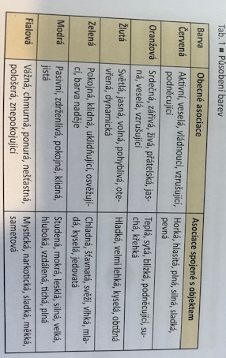

Slide 10
ŘEČ
pokud chybí zrak, odrazí se to na nejen na vnímání, představách, myšlení, ale také v řeči
větší význam než pro vidící (funkce kompenzační)
role při socializaci dítěte a spojení s prostředím
  k navázání a udržení kontaktu (sociální vztahy nerozvíjí přirozeně)
  k získání pozornosti
pozor na verbalismus (odhalovat, odstraňovat)
doporučení: jednoduché věty, hovořit čelem, dát najevo, nechat prozkoumávat, zapojovat je do denních činností více než vidící

Slide 11
Myšlení
z jednotlivých myšlenkových operací
vědomě i nevědomě
myšlením musí vyrovnávat nedostatečnost vnímání a představ
mohou mít potíže ve vyčleňování podstatných a nepodstatných znaků
zásady: trpělivost, čas, různé hračky, malé kroky, přiměřená náročnost

Slide 12
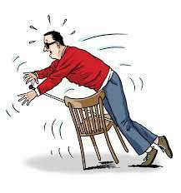
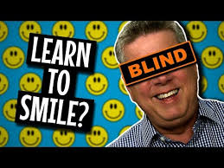
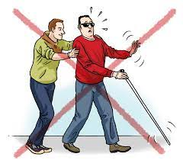
verbální komunikace
zrak na vývoji řeči podílí asi v 30 %
narušení komunikační schopnosti:
foneticko-fonologické,
morfologicko-syntaktické,
lexikálně-sémantické
pragmatické jazykové rovině

Slide 13
Foneticko-fonologická rovina
imitace u nevidomých je náročnější
narušena správná artikulace
diferenciace hlásek, které jsou si akusticky podobné, ale artikulačně a opticky odlišné (M, N)
objevit interdentální artikulace T, D, N, sigmatismus a bilabiální výslovnost hlásky L

Slide 14
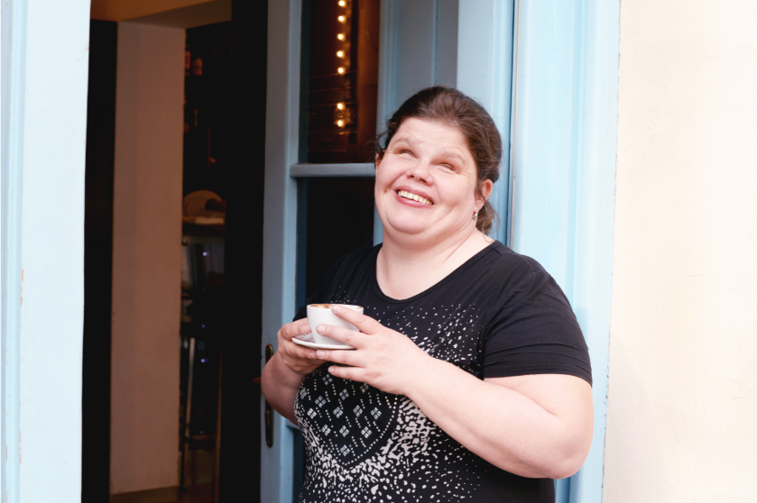
Lexikálně-sémantická rovina
vývoj řeči u nevidomých dětí opožděn
specifická stimulace podporující rozvoj slovní zásoby
utváření pojmů se u nevidomých a vidoucích lidí podstatně neliší, může být problém s obsahovými specifiky, význam experimentace

Slide 15
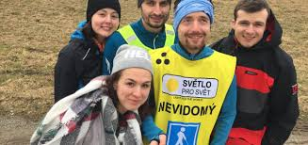
Morfologicko-syntaktická rovina
méně přídavných jmen
problém mají se zájmeny
s rozvojem myšlení, kategorizací dosahují úrovně dětí vidoucích

Slide 16
Pragmatická rovina
narušena převážně narušeným koverbálním chováním
komunikaci stěžují také stereotypy v chování
chudší používání jazyka pro sociální účely
DALŠÍ SPECIFIČNOST:
vokalizace a řečové projevy slouží nevidomým dětem velmi často ne ke komunikaci, ale k získávání představy o prostoru
snížená hlasová variabilita, chybí přiměřená hlasová modulace
nepohybují rty tak intenzivně jako vidící, nepřiměřená M a P
častěji opakují to, co říkají druzí, kladou mnoho otázek

Slide 17
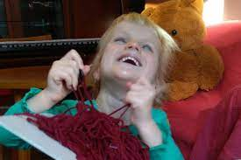
SPECIFIKA NEVERBÁLNÍ KOMUNIKACE
chybí oční kontakt, nemají zpětnou vazbu
neuvědomuje si, že jeho neverbální komunikace má nějakou informační hodnotu (nereguluje automatismy)
je také daleko těžší porozumět signálům dítěte
NK cíleně se věnovat, ukazovat, popisovat, trpělivě učit

Slide 18
Mimika i pantomimika
nedokážou se mimikou vyjádřit
tvář mají strnulou nebo naopak výrazně pohybují obličejovým svalstvem
musí se naučit i úsměvu, znát jeho hodnotu a poznat z hlasu
naučit se, že ostatní sledují jeho výraz a přičítají mu nějaký význam
chudší mimické projevy ztěžují přirozené utváření vztahů
  neotáčí k osobě, s níž mluví
  vždy ztichne a ztlumí svoji aktivitu, když rodič promluví

